Slide 1

MẠNG MÁY TÍNH VÀ
HỆ PHÂN TÁN
Chương 1: Tổng quan về mạng máy tính
Võ Viết Minh Nhật

Slide 2

Mục đích ^{(tiết 2)}
Các loại mạng truyền dữ liệu đã tồn tại trước khi của mạng máy tính ra đời.
Cấu trúc tổng quát của một mạng máy tính.
Hai chế độ truyền tải dữ liệu cơ bản là Chuyển mạch và Chuyển gói.
Những lợi ích mà mạng máy tính mang lại.

Slide 3
Nội dung trình bày
Mạng điện báo
Mạng điện thoại
Mạng hướng đầu cuối
Mạng máy tính
  Đường biên mạng
  Đường trục mạng
  Các lợi ích của mạng máy tính

Slide 4
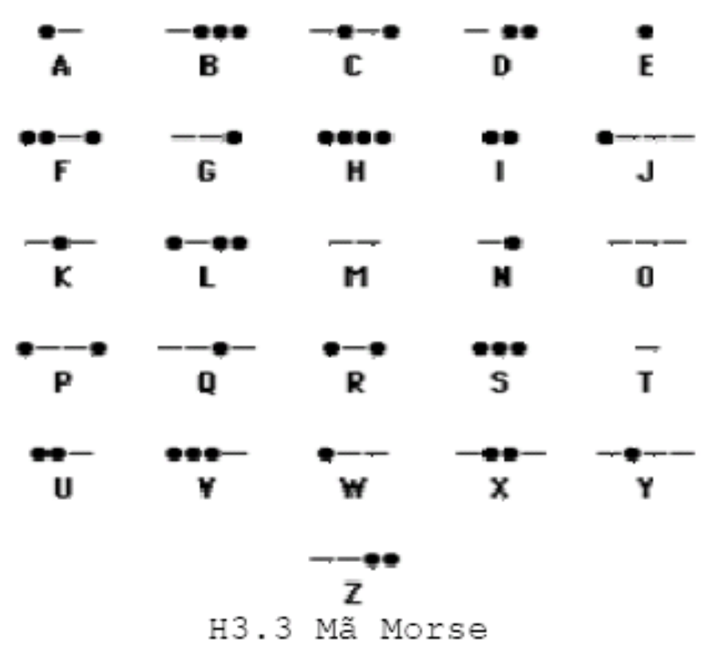
1.1 Mạng điện báo
Mạng điện báo sử dụng hệ thống mã Morse để mã hóa thông tin cần truyền đi. Mã Morse sử dụng hai tín hiệu là tít và te (ký hiệu bằng • và -). Mỗi một ký tự latin sẽ được mã hóa bằng một chuỗi tíc/te, có độ dài ngắn khác nhau.
Để truyền thông tin đi, bên gởi sẽ lần lượt mã hóa từng ký tự của thông điệp thành mã Morse, bên nhận sau đó sẽ thực hiện quá trình giải mã. Văn bản được truyền đi được gọi là một thông điệp (message) hay một thư tín (Telegram).

Slide 5
Cấu trúc của mạng gồm có hai thành phần là Trạm điện báo (Telegraph Station) và Trạm chuyển điện báo ( Telegraph Switching Station) được nối lại với nhau bằng hệ thống dây truyền dẫn.
  Trạm điện báo là nơi cho phép truyền và nhận các thông điệp dưới dạng các mã Morse. Để truyền và nhận thông tin cần có một điện báo viên thực hiện quá trình mã hóa và giải mã thông tin truyền/nhận.
  Vì không thể nối trực tiếp tất cả các trạm điện báo lại với nhau, người ta sử dụng các Trạm chuyển điện báo để cho phép nhiều trạm điện báo sử dụng chung một đường truyền để truyền tin. Tại mỗi trạm chuyển điện báo có một thao tác viên chịu trách nhiệm nhận các điện báo gởi đến, xác định đường đi để chuyển tiếp điện báo về nơi nhận. Nếu đường truyền hướng về nơi nhận đang đuợc sử dụng để truyền một điện báo khác, thao tác viên sẽ lưu lại điện báo này để sau đó truyền đi khi đường truyền rãnh.

Slide 6
Để tăng tốc độ truyền tin, hệ thống Baudot thay thế mã Morse bằng mã nhị phân 5 bits (có thể mã hóa cho 32 ký tự). Các trạm điện báo cũng được thay thế bằng các máy têlêtíp (teletype terminal) cho phép xuất / nhập thông tin dạng ký tự. Hệ thống sử dụng kỹ thuật biến điệu (Modulation) và đa hợp (Multiplexing) để truyền tải thông tin.

Slide 7
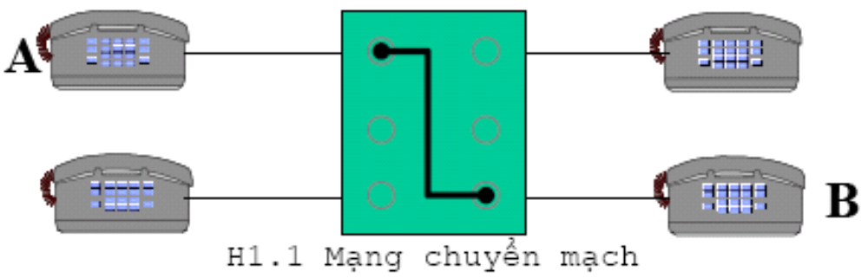
1.2 Mạng điện thoại
Mạng điện thoại cho phép truyền thông tin dưới dạng âm thanh bằng cách sử dụng hệ thống truyền tín hiệu tuần tự.
Mạng điện thoại hoạt động theo chế độ chuyển mạch (circuit switching) định hướng nối kết (connection oriented), tức thiết lập đường nối kết giữa hai bên giao tiếp trước khi thông tin được truyền đi.

Slide 8
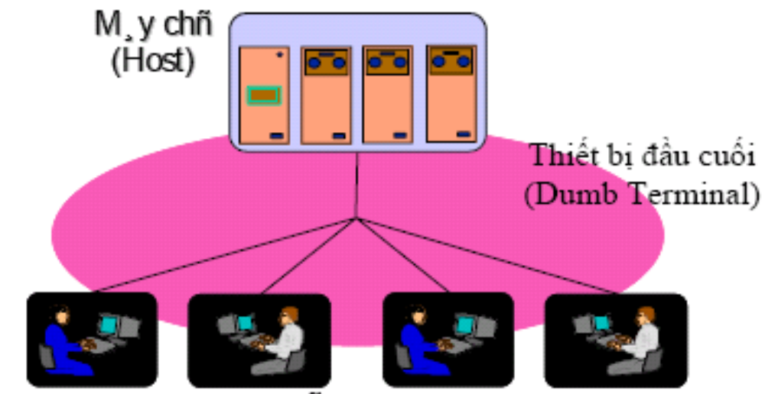
1.3 Mạng hướng đầu cuối
Đây là mô hình của các hệ thống máy tính lớn (Main Frame - 1970) gồm một máy chủ mạnh (Host) có năng lực tính toán cao được nối kết với nhiều thiết bị đầu cuối (terminal) chỉ làm nhiệm vụ xuất nhập thông tin, giao tiếp với người sử dụng.

Slide 9
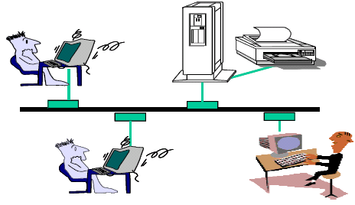
1.4 Mạng máy tính
Mạng máy tính là mạng của hai hay nhiều máy tính được nối lại với nhau bằng một đường truyền vật lý theo một kiến trúc nào đó.

Slide 10
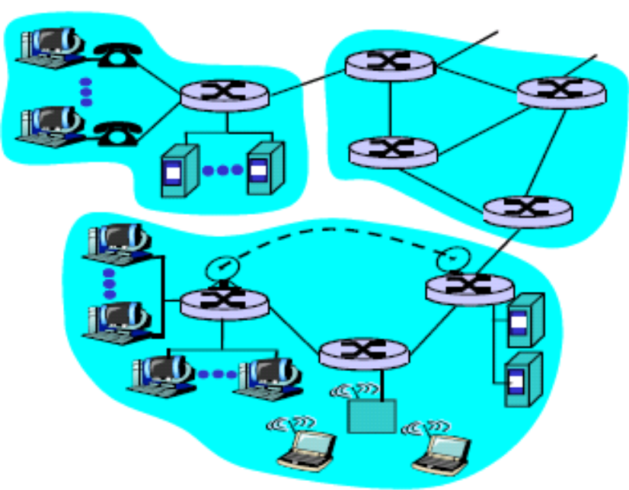
Một hệ thống mạng tổng quát được cấu thành từ 3 thành phần:
  Đường biên mạng ( Network Edge): Gồm các máy tính (Host) và các chương trình ứng dụng mạng.
  Đường trục mạng ( Network Core): Gồm các bộ chọn đường (router) đóng vài trò là một mạng trung tâm nối kết các mạng lại với nhau.
  Mạng truy cập, đường truyền vật lý (Access Network, physical media): Gồm các đường truyền tải thông tin.

Slide 11
1.4.1 Đường biên mạng
Bao gồm các máy tính trên mạng nơi thực thi các chương trình ứng dụng mạng; còn gọi là các Hệ thống cuối (End Systems).
Quá trình trao đổi thông tin giữa hai máy tính trên mạng có thể diễn ra theo hai mô hình: Mô hình Khách/Chủ (Client /Server model) hay Mô hình ngang hàng (peer-to-peer model).

Slide 12
1.4.1.1 Mô hình khách/chủ
Trong mô hình này một máy tính sẽ đóng vai trò là client và máy tính kia đóng vai trò là server. Máy tính client sẽ gởi các yêu cầu (request) đến máy tính server để yêu cầu server thực hiện công việc gì đó.
Máy tính server khi nhận được một yêu cầu từ client gởi đến sẽ phân tích yêu cầu để hiểu được client muốn đều gì, để thực hiện đúng yêu cầu của client. Server sẽ gởi kết quả về cho client trong các thông điệp trả lời (reply).
Một số ứng dụng được xây dựng theo mô hình client / server như: www, mail, ftp,...

Slide 13
1.4.1.2 Mô hình ngang cấp
Trong mô hình này, một máy tính vừa đóng vai trò là client, vừa đóng vai trò là server.
Một số ứng dụng thuộc mô hình này như: Gnutella, KaZaA

Slide 14
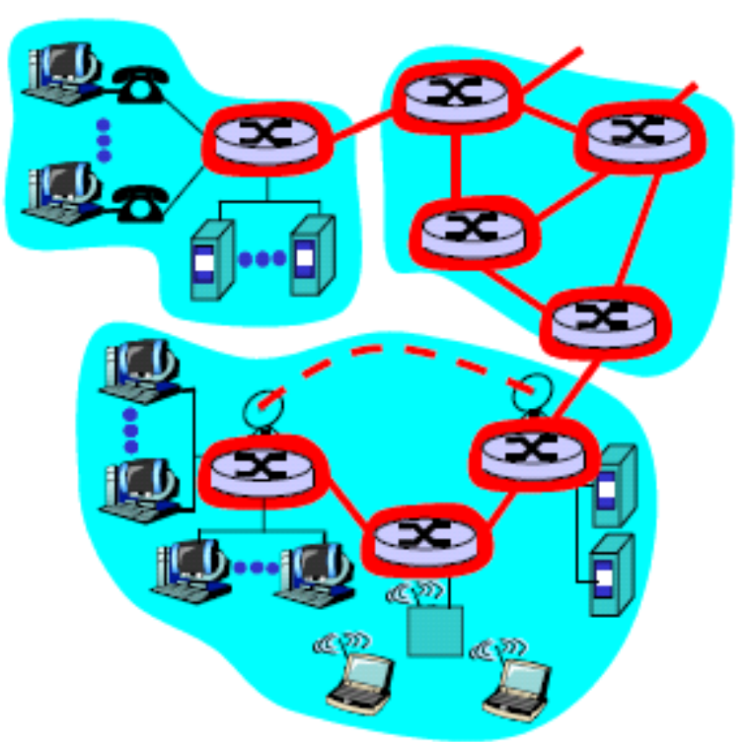
1.4.2 Đường trục mạng
Là hệ thống mạng của các bộ chọn đường (routers), làm nhiệm vụ chọn đường và chuyển tiếp thông tin, đảm bảo sự trao đổi thông tin thông suốt giữa hai máy tính nằm trên hai nhánh mạng cách xa nhau.
Có hai chế độ truyền tải thông tin: Chuyển mạch (circuit switching) và chuyển gói (packet switching).

Slide 15
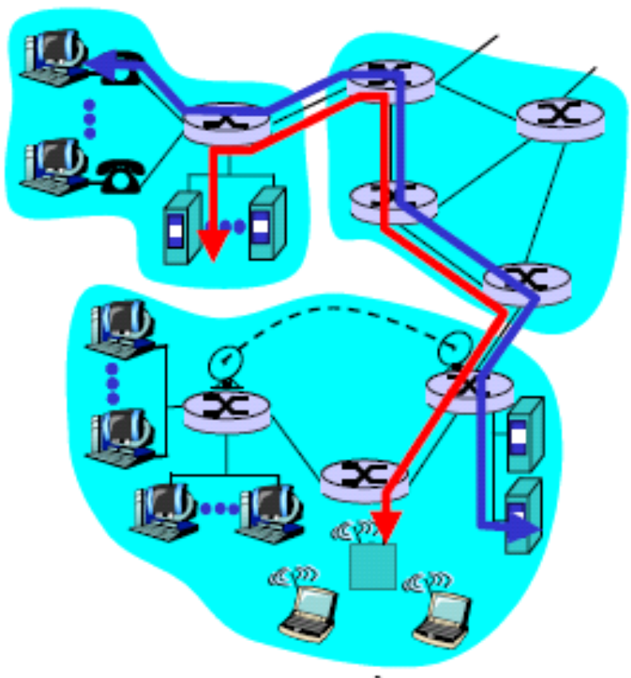
1.4.2.1 Chuyển mạch
Chế độ này hoạt động theo mô hình của hệ thống điện thoại. Để có thể giao tiếp với máy B, máy A phải thực hiện một cuộc gọi (call). Nếu máy B chấp nhận cuộc gọi, một kênh ảo được thiết lập dành riêng cho thông tin trao đổi giữa A và B.

Slide 16
Tất cả các tài nguyên được cấp cho cuộc gọi này như băng thông đường truyền, khả năng của các bộ hoán chuyển thông tin đều được dành riêng cho cuộc gọi, không chia sẻ cho các cuộc gọi khác, mặc dù có những khoảng thời gian hai bên không giao tiếp.
Tài nguyên (băng thông) sẽ được chia thành nhiều những “phần” bằng nhau và sẽ phân phối cho các cuộc gọi. Khi cuộc gọi sở hữu một “phần” tài nguyên nào đó, mặc dù không sử dụng đến, nó cũng không chia sẻ tài nguyên này cho các cuộc gọi khác.
Việc phân chia băng thông của kênh truyền thành những “phần” có thể được thực hiện bằng một trong hai kỹ thuật:
  Phân chia theo tần số (FDMA-Frequency Division Multi Access)
  Phân chia theo thời gian (TDMA- Time Division Multi Access).

Slide 17
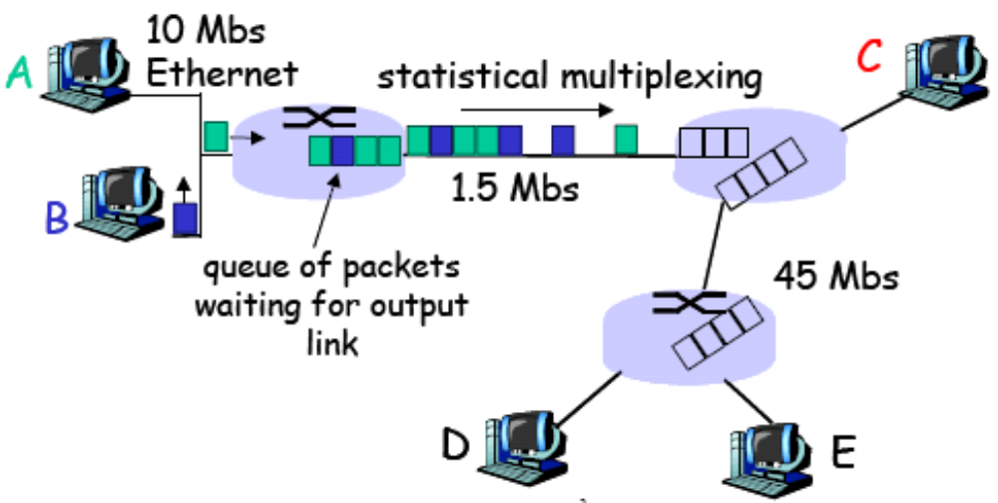
1.4.2.2 Mạng chuyển gói
Trong phương pháp này, thông tin trao đổi giữa hai máy tính (end systems) được chia thành các gói tin (packet) có kích thước tối đa xác định.

Slide 18
Gói tin của những người dùng khác nhau sẽ chia sẻ nhau băng thông của kênh truyền. Mỗi gói tin sẽ sử dụng toàn bộ băng thông của kênh truyền khi nó được phép. Điều này sẽ dẫn đến tình trạng lượng thông tin cần truyền đi vượt quá khả năng đáp ứng của kênh truyền. Trong trường hợp này, các router sẽ xử lý theo giải thuật lưu và chuyển tiếp (store and forward), tức lưu lại các gói tin chưa gởi đi được vào hàng đợi chờ cho đến khi kênh truyền rãnh sẽ lần lượt gởi chúng đi.

Slide 19
Ưu điểm của mạng chuyển gói
Mạng chuyển gói cho phép có nhiều người sử dụng mạng hơn.
Mạng chuyển gói thích hợp cho lượng lưu thông dữ liệu lớn nhờ cơ chế chia sẻ tài nguyên và không cần thiết lập cuộc gọi.
Cần có cơ chế điều khiển tắt nghẽn và mất dữ liệu trên mạng chuyển gói.
Mạng chuyển gói không hỗ trợ cơ chế chuyển mạch để đảm bảo tăng băng thông cố định cho một số ứng dụng về âm thanh và hình ảnh.

Slide 20
1.4.3 Lợi ích của mạng máy tính
Mạng tạo khả năng dùng chung tài nguyên cho các người dùng.
Mạng cho phép nâng cao độ tin cậy.
Mạng giúp cho công việc đạt hiệu suất cao hơn.
Tiết kiệm chi phí.
Tăng cường tính bảo mật thông tin.
Việc phát triển mạng máy tính đã tạo ra nhiều ứng dụng mới

Slide 21
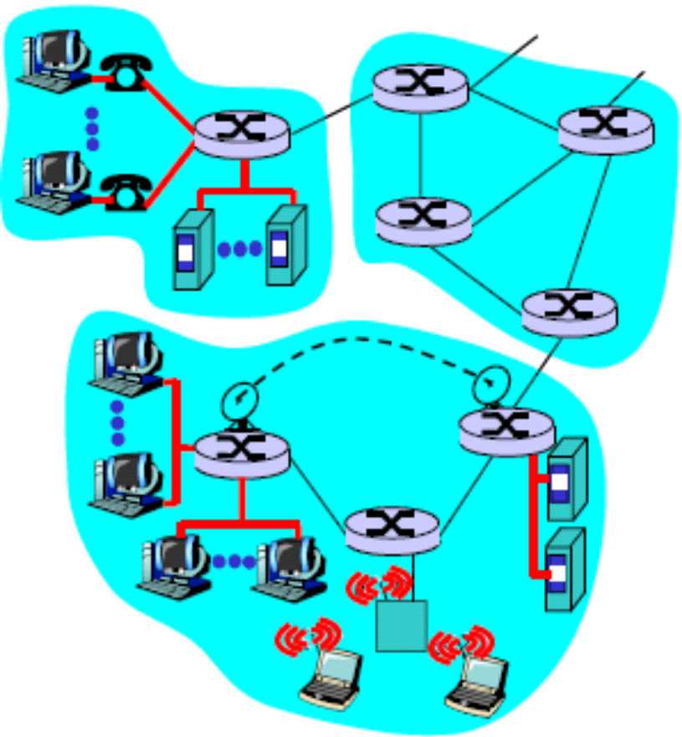
1.4.2.4 Mạng truy cập
Cho phép nối các máy tính vào các router biên.
Nó có thể là những loại mạng sau:
  Mạng truy cập từ nhà, sử dụng modem qua đường điện thoại hay ADSL.
  Mạng cục bộ cho các công ty, xí nghiệp.
  Mạng không dây.

Slide 22
Kết luận
Mạng điện báo
Mạng điện thoại
Mạng hướng đầu cuối
Mạng máy tính

Slide 23

Ý kiến và câu hỏi

